Slide 1
Atribuční chyby
Jan Šerek
Sociální psychologie I
12. 11. 2024

Slide 2
Co vás napadne jako první?
Proč jsou někteří lidé dlouhodobě nezaměstnaní?
Notes:
3 důvody, proč jsou někteří lidé dlouhodobě nezaměstnaní …
3 důvody proč jsou někteří řidiči na ulicích agresivní …
3 důvody proč si lidé berou půjčky na nákup vánočních dárků …

Slide 3
Co vás napadne jako první?
Proč jsou někteří lidé dlouhodobě nezaměstnaní?
Proč jsou někteří řidiči na ulicích agresivní?
Notes:
3 důvody, proč jsou někteří lidé dlouhodobě nezaměstnaní …
3 důvody proč jsou někteří řidiči na ulicích agresivní …
3 důvody proč si lidé berou půjčky na nákup vánočních dárků …

Slide 4
Atribuce
proces, během kterého se pokoušíme porozumět chování druhých lidí
interní (dispoziční) atribuce: domníváme se, že chování má co dělat s danou osobou (jejími vlastnostmi, postoji atd.)
externí (situační) atribuce: domníváme se, že chování má co dělat s danou situací, ve které se osoba ocitla

Slide 5
Základní atribuční chyba
Lidé mají tendenci přeceňovat dispoziční příčiny chování druhých.

Slide 6
Základní atribuční chyba
Lidé mají tendenci přeceňovat dispoziční příčiny chování druhých.
Klasický experiment Jonese a Harrise (1967)
usuzování na postoje mluvčích na základě obsahu jejich proslovu a informace o dobrovolnosti volby proslovu

Slide 7
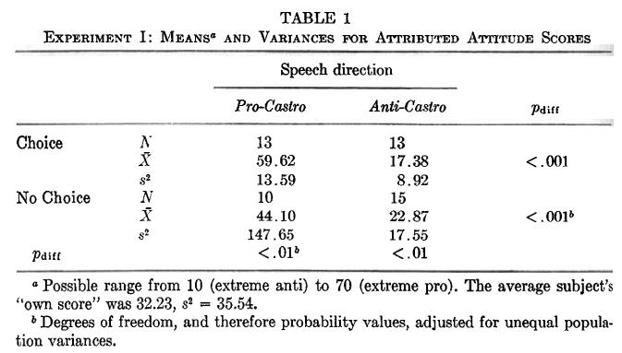
Základní atribuční chyba
Lidé mají tendenci přeceňovat dispoziční příčiny chování druhých.
Klasický experiment Jonese a Harrise (1967)
usuzování na postoje mluvčích na základě obsahu jejich proslovu a informace o dobrovolnosti volby proslovu
X
teorie odpovídajících závěrů – atribuce záměru

Slide 8
Základní atribuční chyba
Teorie odpovídajících závěrů (correspondent inference theory, Jones & Davis, 1965)
dvě fáze:
hledáme tzv. non-common effects
atribuce dispozice
srovnání důsledků realizovaného a nerealizovaného jednání – odpovídající závěr pravděpodobnější u jednání s jedinečnými, neobvyklými, (sociálně) nežádoucími důsledky
atribuce záměru (svobody volby)
aktér zná důsledky jednání
aktér je schopný jednání vykonat

Slide 9
Základní atribuční chyba
Lidé mají tendenci přeceňovat dispoziční příčiny chování druhých.
Proč?

Slide 10
Základní atribuční chyba
Lidé mají tendenci přeceňovat dispoziční příčiny chování druhých.
Proč?
nápadnost (osoba versus pozadí)
automatická interní atribuce + záměrné/kontrolované zohlednění situačních faktorů (které vyžaduje úsilí)
tendence hledat ve světě okolo jistotu a smysl (např. víra ve spravedlivý svět)
kultura a ideologie

Slide 11
Základní atribuční chyba
Lidé mají tendenci přeceňovat dispoziční příčiny chování druhých.
Existují nějaké protipříklady?

Slide 12
Můj syn by nikdy nic takového neudělal, museli ho navést spolužáci. Vždyť ti pořád dělají takové vylomeniny, protože to jsou pěkní grázlíci. Když nad nimi stojí učitel, to sekají dobrotu, ale jakmile není ve třídě, hned zvlčí. Náš Kájík byl s námi třeba o víkendu navštívit nemocnou babičku, tak hodný chlapec to je.

Slide 13
Positivity / negativity effect
Můj syn by nikdy nic takového neudělal, museli ho navést spolužáci. Vždyť ti pořád dělají takové vylomeniny, protože to jsou pěkní grázlíci. Když nad nimi stojí učitel, to sekají dobrotu, ale jakmile není ve třídě, hned zvlčí. Náš Kájík byl s námi třeba o víkendu navštívit nemocnou babičku, tak hodný chlapec to je.
OSOBA, kterou | pozitivní čin | negativní čin
máme rádi | dispoziční | situační
nemáme rádi | situační | dispoziční
který typ atribucí kdy přeceňujeme

Slide 14
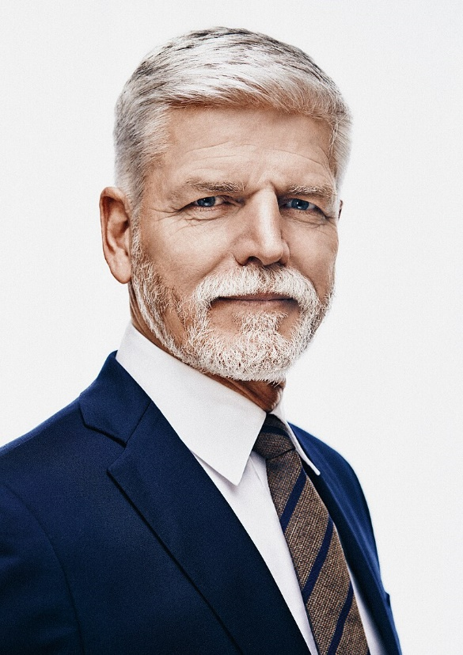
Jaký je podle vás Petr Pavel?
A) uvolněný
B) kontrolující se
C) záleží na situaci
A) racionální
B) emotivní
C) záleží na situaci
A) svědomitý
B) nesvědomitý
C) záleží na situaci
A) opatrný
B) smělý
C) záleží na situaci
A) mírný
B) tvrdý
C) záleží na situaci
A) realistický
B) idealistický
C) záleží na situaci
A) dominantní
B) submisivní
C) záleží na situaci
A) skeptický
B) důvěřivý
C) záleží na situaci
A) tichý
B) hovorný
C) záleží na situaci
A) uhlazený
B) přirozený
C) záleží na situaci
A) společenský
B) odměřený
C) záleží na situaci
A) otevřený
B) uzavřený
C) záleží na situaci

Slide 15

Jaký / jaká jste vy?
A) uvolněný
B) kontrolující se
C) záleží na situaci
A) racionální
B) emotivní
C) záleží na situaci
A) svědomitý
B) nesvědomitý
C) záleží na situaci
A) opatrný
B) smělý
C) záleží na situaci
A) mírný
B) tvrdý
C) záleží na situaci
A) realistický
B) idealistický
C) záleží na situaci
A) dominantní
B) submisivní
C) záleží na situaci
A) skeptický
B) důvěřivý
C) záleží na situaci
A) tichý
B) hovorný
C) záleží na situaci
A) uhlazený
B) přirozený
C) záleží na situaci
A) společenský
B) odměřený
C) záleží na situaci
A) otevřený
B) uzavřený
C) záleží na situaci

Slide 16
Spočítejme si odpovědi C u Pavla a sebe.

Slide 17
Actor-observer bias
U sebe přeceňujeme situační příčiny, zatímco u druhých dispoziční.

Slide 18
Je 10 hodin večer. Druhý den v 10 ráno máte zapsaný první termín písemné zkoušky ze sociální psychologie, ze kterého se už nejde odhlásit. Nic neumíte, chce se vám spát a začíná být jasné, že není šance se to naučit. Jak bude příběh pokračovat?

Slide 19
Je 10 hodin večer. Druhý den v 10 ráno máte zapsaný první termín písemné zkoušky ze sociální psychologie, ze kterého se už nejde odhlásit. Nic neumíte, chce se vám spát a začíná být jasné, že není šance se to naučit. Jak bude příběh pokračovat?
Nakonec se rozhodnete na zkoušku jít. Otázky nějak otipujete a dostanete za B. Jak je to možné?

Slide 20
Self-serving bias
Přeceňování interních příčin u vlastních úspěchů a externích příčin u vlastních neúspěchů.
Group-serving bias
Self-handicapping
Příklady
sport
závislosti
Kritika

Slide 21
Další příklad

Slide 22
Egocentrická zkreslení
tendence přeceňovat svůj vliv na výsledky a chování skupiny, které jsem členem
tendence vidět sebe sama jako příčinu a cíl chování druhých lidí

Slide 23
Jaké první dvě věci vás napadnou …?
Proč vyučující psychologie na FSS nastavili obtížnost předmětů tak, že všechny zkoušky napoprvé udělá pouze minimum studentů?

Slide 24
Jaké první dvě věci vás napadnou …?
Proč vyučující psychologie na FSS nastavili přijímací řízení tak, že je přijato pouze malé procento uchazečů?

Slide 25
Jaké první dvě věci vás napadnou …?
Proč vyučující psychologie na FSS nastavili obtížnost předmětů tak, že všechny zkoušky napoprvé udělá pouze minimum studentů?
Proč vyučující psychologie na FSS nastavili přijímací řízení tak, že je přijato pouze malé procento uchazečů?

Slide 26
Hédonická relevance
Pokud nás jednání druhého negativně ovlivní, máme tendenci přeceňovat dispoziční příčiny jeho chování.

Slide 27
Přečtěte si prosím následující popis …

Slide 28
Skupina studentů se zúčastnila ukázkového teambuildingového programu v lanovém centru. Během jedné aktivity došlo k fyzickému střetu mezi dvěma studenty. Ačkoli si oba způsobili drobné oděrky, téměř je v danou chvíli nezaznamenali a dále v aktivitě pokračovali.

Slide 29
Skupina studentů se zúčastnila ukázkového teambuildingového programu v lanovém centru. Během jedné aktivity došlo k fyzickému střetu mezi dvěma studenty. Oba si přivodili relativně vážná zranění – jeden byl do nemocnice dopraven se zlomenou nohou a druhý se středně těžkým otřesem mozku.

Slide 30
Proč podle vás došlo k popsaným střetům?

Slide 31
Skupina studentů se zúčastnila ukázkového teambuildingového programu v lanovém centru. Během jedné aktivity došlo k fyzickému střetu mezi dvěma studenty. Ačkoli si oba způsobili drobné oděrky, téměř je v danou chvíli nezaznamenali a dále v aktivitě pokračovali.
Skupina studentů se zúčastnila ukázkového teambuildingového programu v lanovém centru. Během jedné aktivity došlo k fyzickému střetu mezi dvěma studenty. Oba si přivodili relativně vážná zranění – jeden byl do nemocnice dopraven se zlomenou nohou a druhý se středně těžkým otřesem mozku.

Slide 32
Defenzivní atribuce
Máme tendenci vysvětlovat nešťastné události způsobem, který redukuje naše související negativní pocity.
Vnímaná větší závažnost události posiluje atribuci vnitřním příčinám (a oslabuje atribuci náhodě)

Slide 33
Jana seděla za volantem svého auta, když se jí začala stále více motat hlava. Byl to dlouhý den v práci a ona byla unavená. Už chtěla být doma. K tomu se ještě přidalo špatné počasí. Lilo jako z konve a viditelnost na silnici byla minimální. Když projížděla zatáčkou na kluzké silnici, zjistila, že nemá kontrolu nad svým autem. Zatáčka se zdála být nekonečnou a ona se snažila zatáčet na správnou stranu, ale auto klouzalo dál. Najednou ucítila, jak auto ztrácí trakci a pak přišla hrůzná rána. Auto se prudce stočilo a následovalo několik otáček. Zvuk kovu, skla a gumy zněl v tichém dešti. Janin strach a adrenalin byly tak silné, že se nemohla ani pohnout. Když se auto konečně zastavilo, slyšela sirény blížícího se záchranného vozu. Záchranáři přišli na místo nehody a pomohli Janě z auta. Měla jen pár škrábanců a otřes mozku, ale byla živá.

Slide 34
Jak velkou vinu podle vás Jana měla na vzniklé situaci?
0 (žádnou) 10 (velmi velkou)

Slide 35
Defenzivní atribuce
Máme tendenci vysvětlovat nešťastné události způsobem, který redukuje naše související negativní pocity.
Vnímaná větší závažnost události posiluje atribuci vnitřním příčinám (a oslabuje atribuci náhodě)
Vnímaná větší podobnost s původcem události oslabuje atribuci vnitřním příčinám (a posiluje atribuci náhodě)

Slide 36
Atribuční chyby
    Základní atribuční chyba
    Positivity / negativity effect
    Actor-observer bias
    Self-serving (group-serving) bias
    Egocentrická zkreslení
    Hédonická relevance
    Defenzivní atribuce

Slide 37
Atribuční chyby
Kognitivní x motivační vysvětlení
Podmíněnost jejich výskytu

Slide 38
Odevzdal(a) jste v práci důležitý úkol.

Slide 39
Odevzdal(a) jste v práci důležitý úkol. Druhý den ráno za vámi přijde vaše nadřízená a před všemi kolegy vás pochválí za vynikající práci.

Slide 40
Odevzdal(a) jste v práci důležitý úkol. Druhý den ráno za vámi přijde vaše nadřízená a před všemi kolegy vás pochválí za vynikající práci. Odpoledne si vás zavolá k sobě do kanceláře a požádá vás, abyste si v následujícím měsíci vzal(a) práci navíc a zůstával(a) zde přesčas.

Slide 41
Odevzdal(a) jste v práci důležitý úkol. Druhý den ráno za vámi přijde vaše nadřízená a před všemi kolegy vás pochválí za vynikající práci. Odpoledne si vás zavolá k sobě do kanceláře a požádá vás, abyste si v následujícím měsíci vzal(a) práci navíc a zůstával(a) zde přesčas. Další den vám u oběda kolega mezi řečí poví, že vedení vaší firmy nedávno prošlo školením, jak lépe motivovat zaměstnance.

Slide 42
Odevzdal(a) jste v práci důležitý úkol. Druhý den ráno za vámi přijde vaše nadřízená a před všemi kolegy vás pochválí za vynikající práci. Odpoledne si vás zavolá k sobě do kanceláře a požádá vás, abyste si v následujícím měsíci vzal(a) práci navíc a zůstával(a) zde přesčas. Další den vám u oběda kolega mezi řečí poví, že vedení vaší firmy nedávno prošlo školením, jak lépe motivovat zaměstnance. Navečer vám u kopírky starší kolega pogratuluje ke včerejší pochvale – je prý ve firmě už deset let, ale nikdy neviděl nadřízenou někoho pochválit.

Slide 43
Odevzdal(a) jste v práci důležitý úkol. Druhý den ráno za vámi přijde vaše nadřízená a před všemi kolegy vás pochválí za vynikající práci. Odpoledne si vás zavolá k sobě do kanceláře a požádá vás, abyste si v následujícím měsíci vzal(a) práci navíc a zůstával(a) zde přesčas. Další den vám u oběda kolega mezi řečí poví, že vedení vaší firmy nedávno prošlo školením, jak lépe motivovat zaměstnance. Navečer vám u kopírky starší kolega pogratuluje ke včerejší pochvale – je prý ve firmě už deset let, ale nikdy neviděl nadřízenou někoho pochválit. V noci si z firemního intranetu stáhnete vnitřní směrnice společnosti a zjistíte, že se nadřízeným nedoporučuje hodnotit práci podřízených v přítomnosti dalších kolegů.

Slide 44
Více příčin najednou
discounting principle (znevažování)
  tendence přisuzovat příčině menší důležitost, pokud jsou přítomny další příčiny
augmenting principle (umocňování)
  tendence přisuzovat příčině větší důležitost, pokud jsou přítomny nějaké „protipříčiny“

Slide 45
Odevzdal(a) jste v práci důležitý úkol. Druhý den ráno za vámi přijde vaše nadřízená a před všemi kolegy vás pochválí za vynikající práci. Odpoledne si vás zavolá k sobě do kanceláře a požádá vás, abyste si v následujícím měsíci vzal(a) práci navíc a zůstával(a) zde přesčas. Další den vám u oběda kolega mezi řečí poví, že vedení vaší firmy nedávno prošlo školením, jak lépe motivovat zaměstnance. Navečer vám u kopírky starší kolega pogratuluje ke včerejší pochvale – je prý ve firmě už deset let, ale nikdy neviděl nadřízenou někoho pochválit. V noci si z firemního intranetu stáhnete vnitřní směrnice společnosti a zjistíte, že se nadřízeným nedoporučuje hodnotit práci podřízených v přítomnosti dalších kolegů.

Slide 47
Zkuste si živě představit sebe v následujících situacích. Kdyby se vám taková situace stala, co by vám připadalo jako její příčina? Přestože události mohou mít mnoho příčin, vyberte si prosím jen jednu – hlavní příčinu, která by ve vašem případě platila. Napište prosím tuto příčinu do volného políčka. Poté prosím odpovězte na několik otázek o této příčině.
1. Hlásíte se na pracovní místo, které opravdu chcete, a uspějete.
Napište jednu hlavní příčinu: _____________________________________
Vychází tato příčina spíše z vás osobně, anebo z lidí okolo a okolností?
Rozhodně z lidí a okolností 1 2 3 4 5 6 7 Rozhodně ze mě
Bude podle vás tato příčina platit v podobných situacích i do budoucna?
Nikdy už nebude platit 1 2 3 4 5 6 7 Vždy bude platit
Ovlivňuje tato příčina pouze tuto konkrétní situaci, anebo i další oblasti vašeho života?
Pouze tuto situaci 1 2 3 4 5 6 7 Všechny oblasti mého života

Slide 48
Zkuste si živě představit sebe v následujících situacích. Kdyby se vám taková situace stala, co by vám připadalo jako její příčina? Přestože události mohou mít mnoho příčin, vyberte si prosím jen jednu – hlavní příčinu, která by ve vašem případě platila. Napište prosím tuto příčinu do volného políčka. Poté prosím odpovězte na několik otázek o této příčině.
2. Prezentujete na semináři výsledky své práce, ale lidé reagují negativně.
Napište jednu hlavní příčinu: _____________________________________
Vychází tato příčina spíše z vás osobně, anebo z lidí okolo a okolností?
Rozhodně z lidí a okolností 1 2 3 4 5 6 7 Rozhodně ze mě
Bude podle vás tato příčina platit v podobných situacích i do budoucna?
Nikdy už nebude platit 1 2 3 4 5 6 7 Vždy bude platit
Ovlivňuje tato příčina pouze tuto konkrétní situaci, anebo i další oblasti vašeho života?
Pouze tuto situaci 1 2 3 4 5 6 7 Všechny oblasti mého života

Slide 49
Zkuste si živě představit sebe v následujících situacích. Kdyby se vám taková situace stala, co by vám připadalo jako její příčina? Přestože události mohou mít mnoho příčin, vyberte si prosím jen jednu – hlavní příčinu, která by ve vašem případě platila. Napište prosím tuto příčinu do volného políčka. Poté prosím odpovězte na několik otázek o této příčině.
3. Potkáte kamaráda, který pochválí, jak vypadáte.
Napište jednu hlavní příčinu: _____________________________________
Vychází tato příčina spíše z vás osobně, anebo z lidí okolo a okolností?
Rozhodně z lidí a okolností 1 2 3 4 5 6 7 Rozhodně ze mě
Bude podle vás tato příčina platit v podobných situacích i do budoucna?
Nikdy už nebude platit 1 2 3 4 5 6 7 Vždy bude platit
Ovlivňuje tato příčina pouze tuto konkrétní situaci, anebo i další oblasti vašeho života?
Pouze tuto situaci 1 2 3 4 5 6 7 Všechny oblasti mého života

Slide 50
Atribuční styl
externí – interní
trvalá – dočasná
globální – specifická

Slide 51
Atribuční styl
depresogenní/depresivní
optimistický
naučená bezmocnost

